Slide 1



I-GPS
I-Cinema TEAM

Slide 2
01
변수에 대한 설명 (앞부분에 넣을 내용)
- 숫자형 데이터
Mean_Length : 전체 에피소드 러닝타임의 최대값과 최소값의 평균을 분단위로 표현. (영화의 경우 러닝타임과 동일)
Director_max_award : 감독의 수상개수 (공동 감독의 경우 가장 수상개수가 많은 감독의 수상개수를 적용)
All_rating : IMDB의 전체 평점 (성별, 나이 무관)
- Factor형 데이터
Age : 관람등급을 (청소년관람불가, 12세이상관람가, 15세이상관람가, 전체관람가) 로 표현
Year : 제작년도를 2013~2020년으로 표현
Harmful_themes : 유해한 주제를 (없음, 높음, 다소높음, 보통) 로 표현
Lewdness : 선정적인 정도를 (없음, 높음, 다소높음, 보통) 로 표현
Violence : 폭력성의 정도를 (없음, 높음, 다소높음, 보통) 로 표현
Profanity : 욕설의 정도를 (없음, 높음, 다소높음, 보통) 로 표현
Fear : 공포의 정도를 (없음, 높음, 다소높음, 보통) 로 표현
Drugs : 마약의 비중을 (없음, 높음, 다소높음, 보통) 로 표현
Immatatable : 모방위험을 (없음, 높음, 다소높음, 보통) 로 표현

Slide 3
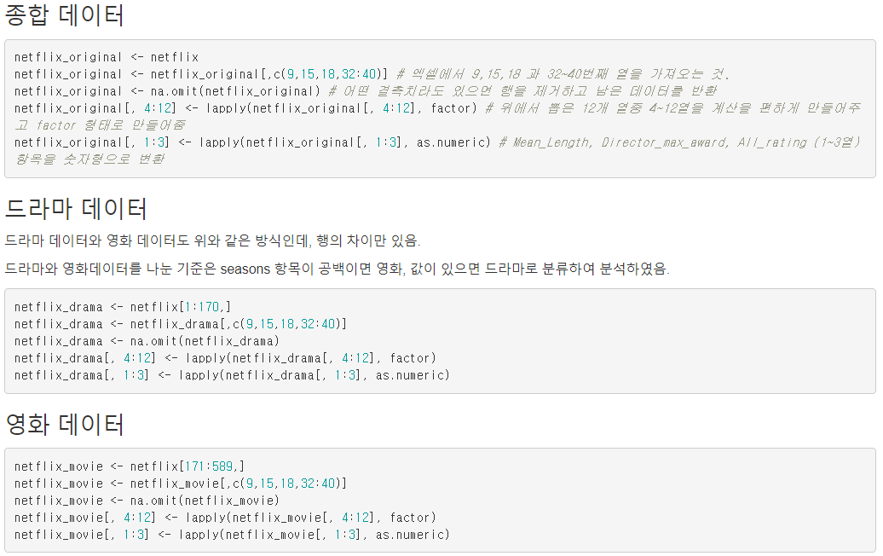
01
데이터 설명
종합데이터는 드라마와 영화가 혼합된 자료이기 때문에 드라마와 영화에 따른 특성이 다를 수 있음
이를 확인하기 위하여 데이터를 분리하여 따로 회귀를 진행

Slide 4
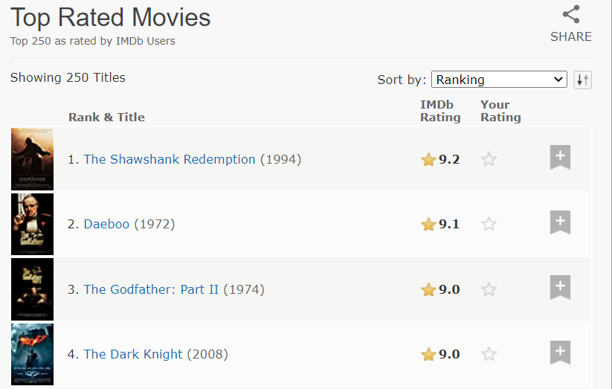
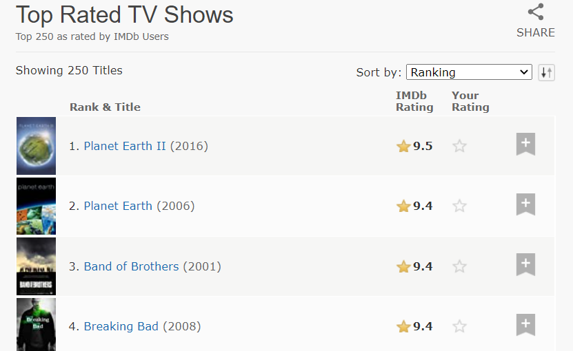
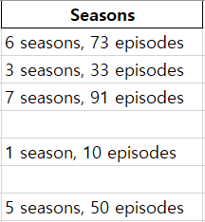
-드라마 영화 데이터를 분리한 이유
IMDB의 영화, 드라마 상위 평점을 살펴보면 드라마의 평점이 전체적으로 높은것을 확인가능
영화와 드라마는 특성이 다르고 평점에 영향을 주는 요소도 다를 것이라고 판단되어 따로 분석을 진행
-분류 방법
넷플릭스 오리지널 데이터 중 에피소드의 유무를 통해 드라마와 영화를 분류

Slide 5
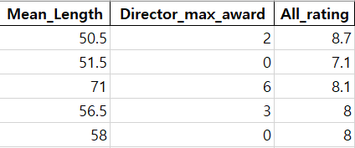
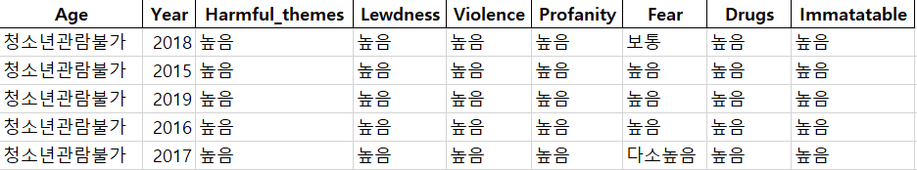
01
데이터 설명
데이터들 중 Mean_Length , Director_max_award, All_rating 항목을 숫자형으로 가져옴
Age, Year, Harmful_themes, Lewdness, Violence, Profanity, Fear, Drugs, Immatatable 항목은 factor의 형태로 가져옴

Slide 6
다중공선성 확인해야하는 이유?
다중공선성이 있다는 것은 변수들간의 상관관계가 높다는 것을 의미
회귀분석에서는 독립변수들로 변수를 선정해야하므로 다중공선성을 없애야 함
다중공선성 확인 방법
분산팽창지수(VIF)라는 통계량을 사용하여 다중공선성을 계산 가능
한 예측변수에 대해 VIF의 제곱근이 다중공선성의 정도를 나타냄
VIF가 10이상, GVIF^(1/(2*Df)) 값이 2이상이면 다중공선성에 문제가 보임

Slide 7
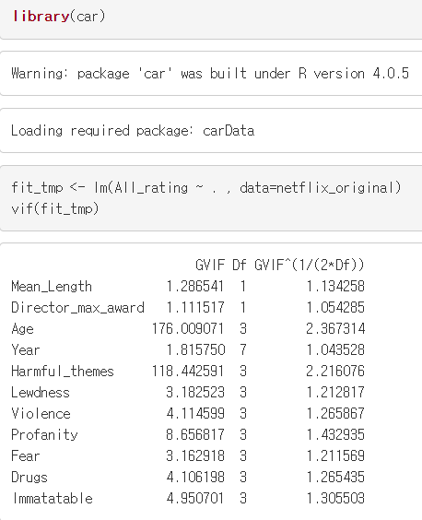
다중공선성 확인과 해결방법
- car패키지의 vif() 함수를 통해 VIF값을 계산
-다중공선성을 해결하기 위해 GVIF^(1/(2*Df)) 값이 2를 넘어간 변수인 Age와 Harmful_themes 둘 중 하나를 제거 해야함
-두가지 변수 중 어떤 변수를 지워야 하는지 판단하기 위해 각각의 변수를 제거한 후 다중공선성을 재확인하여 더 좋은 결과를 반영하는 방법을 선택함.

Slide 8
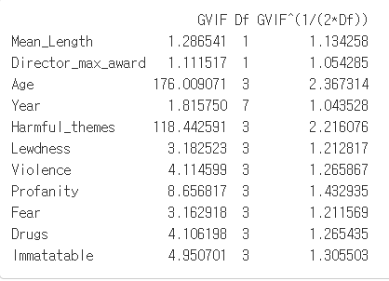
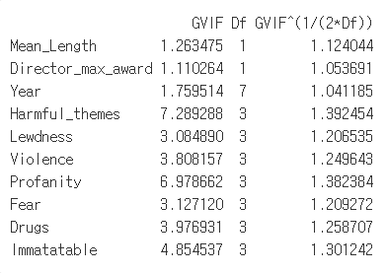
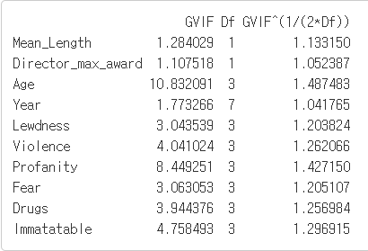
다중공선성 고려한 분석
AGE (관람등급)을 빼고 분석한 결과와 Harmful_themes를 제거하고 분석한 결과를 비교하여 어떤 변수를 제거할지를 결정
종합데이터
Age를 제거한 종합데이터
Harmful_themes 제거한 종합데이터
Age의 gvif값이 가장 높은 Age변수를 제거하였다.
Age와 Harmful_themes를 각각 제거한 후 다시 Gvif값을 구하였을 때 결과 중 어떤값이 더 좋은 값인지?
결과를 보았을 때 Age를 제거한 종합데이터의 수치가 더 좋은 결과를 가진다.

Slide 9
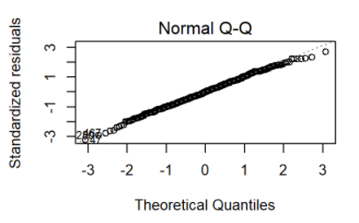
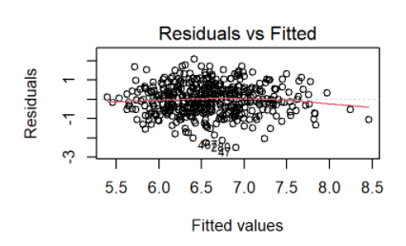
02
잔차그래프를 통해 정규성, 독립성, 등분산성이 만족하는지 확인
<정규성>
Normal Q-Q plot에서 데이터의 분포가 직선형태로 모여있다는 것을 통해 정규성을 만족한다고 할 수 있다.
<독립성>
그래프를 보았을 때 특별한 패턴 없기 때문에 독립성을 만족한다.
<등분산성>
또, x값이 커질수록 잔차가 커지거나 작아지는 경향이 따로 없기 때문에 등분산성을 만족한다.

Slide 10
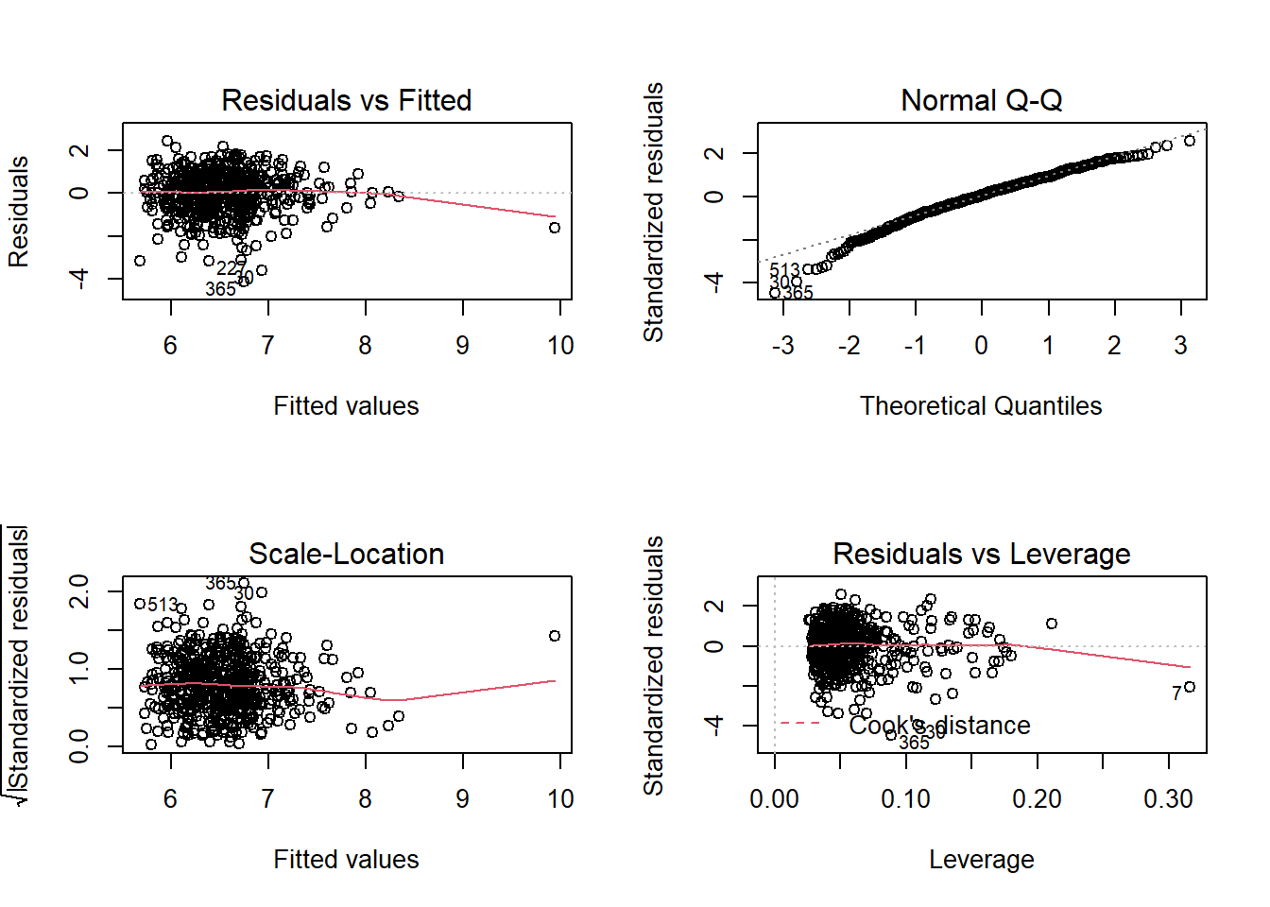
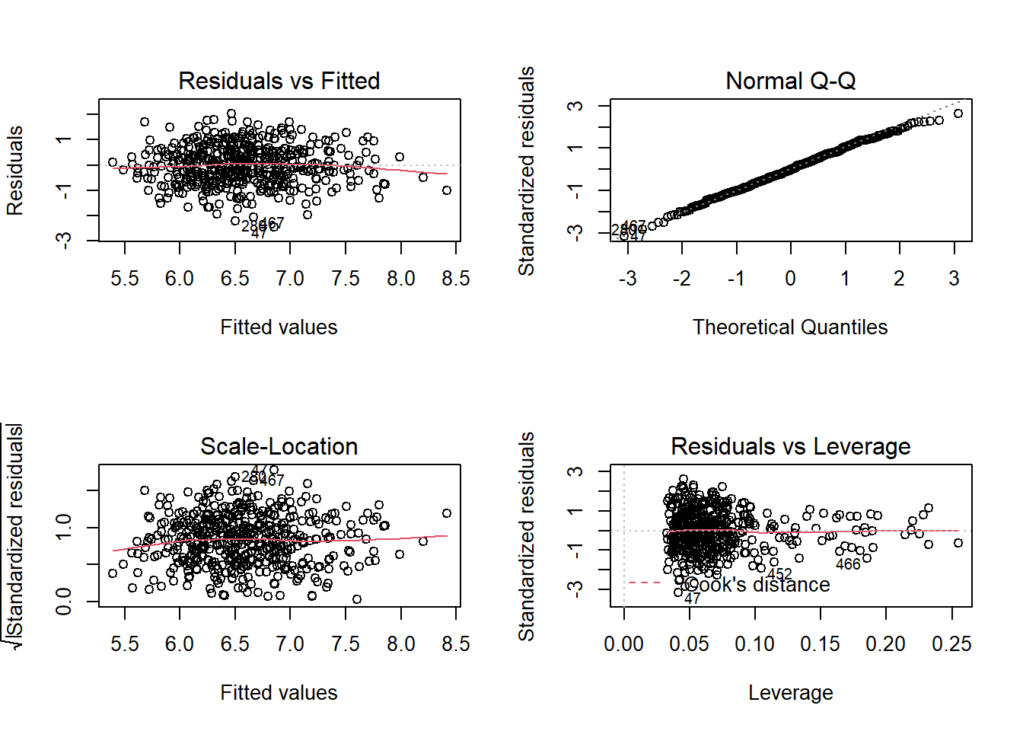
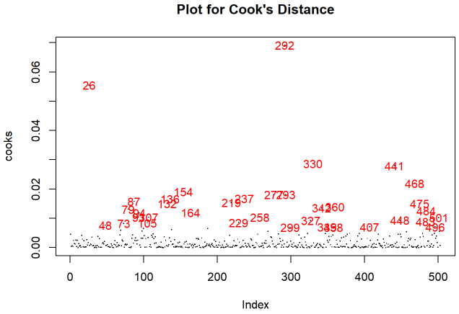
03
Cooks distance outlier 제거
► {cooks > 4/(데이터 행 개수)}를 만족하는 데이터를 outlier로 판단하고 제거

Slide 11
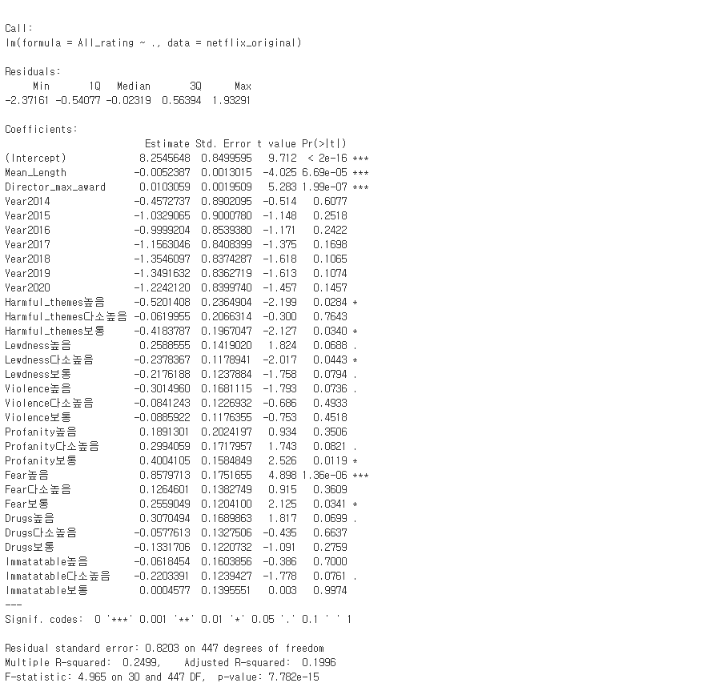
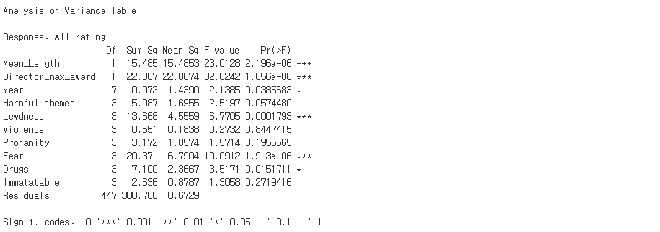
04
드라마 & 영화 일반회귀 결과
► 유의수준 0.05보다 작은 경우 유의하다고 판단
► 유의한 factor
Mean_Length
Director_max_award
Year
Lewdness
Fear
Drugs
> 전체 평점에 영향을 주는 요소로는 평균 러닝타임, 감독의 수상개수, 제작년도, 선정성,
공포의 정도, 마약의 정도가 있음

Slide 12
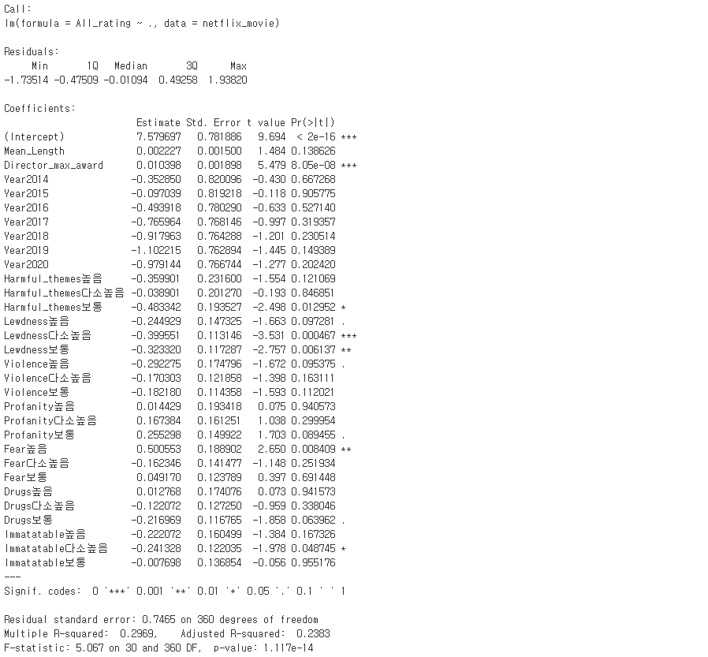
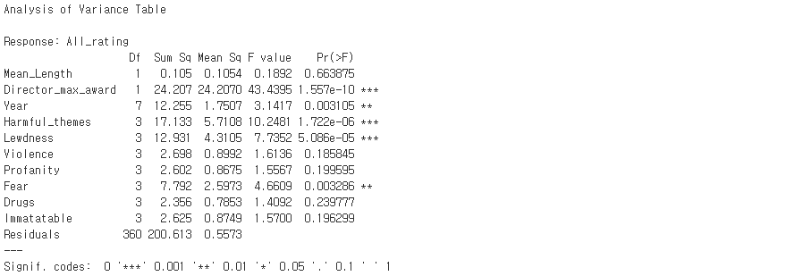
05
영화 일반회귀 결과
► 유의한 factor
Director_max_award
Year
Harmful_themes
Lewdness
Fear
> 전체 평점에 영향을 주는 요소로는 감독의 수상개수, 제작년도, 유해한 주제, 선정성, 공포의 정도가 있음

Slide 13
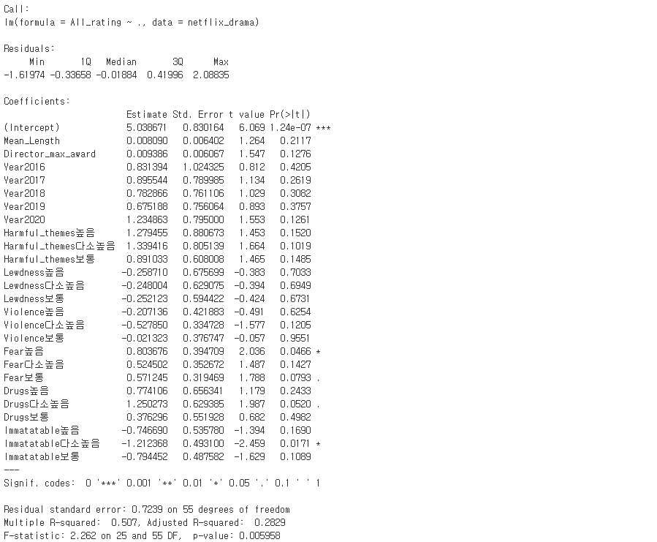
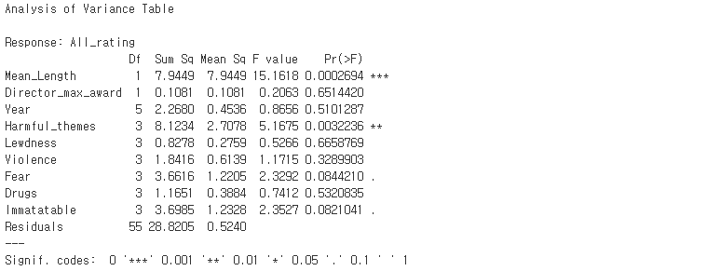
06
드라마 일반회귀 결과
► 유의한 factor
Mean_Length
Harmful_themes
> 전체 평점에 영향을 주는 요소로는 평균 러닝타임, 유해한 주제가 있음

Slide 14
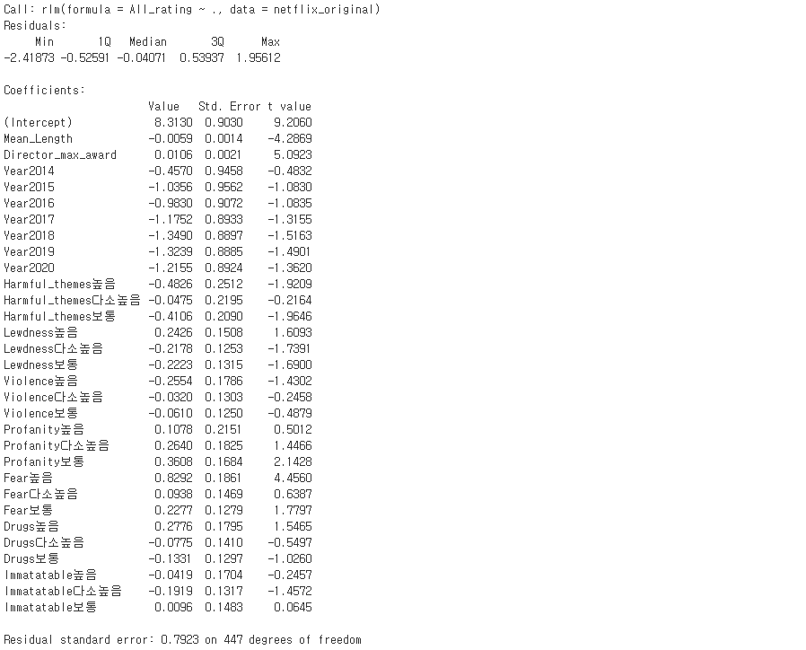
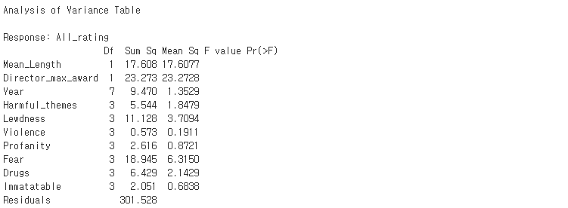
07
드라마 & 영화 로버스트회귀 결과
► 유의한 factor
Mean_Length
Director_max_award
Harmful_themes
Lewdness
Fear
Drugs
> 전체 평점에 영향을 주는 요소로는 평균 러닝타임, 감독의 수상개수, 유해한 주제, 선정성, 공포의 정도,
마약의 정도가 있음

Slide 15
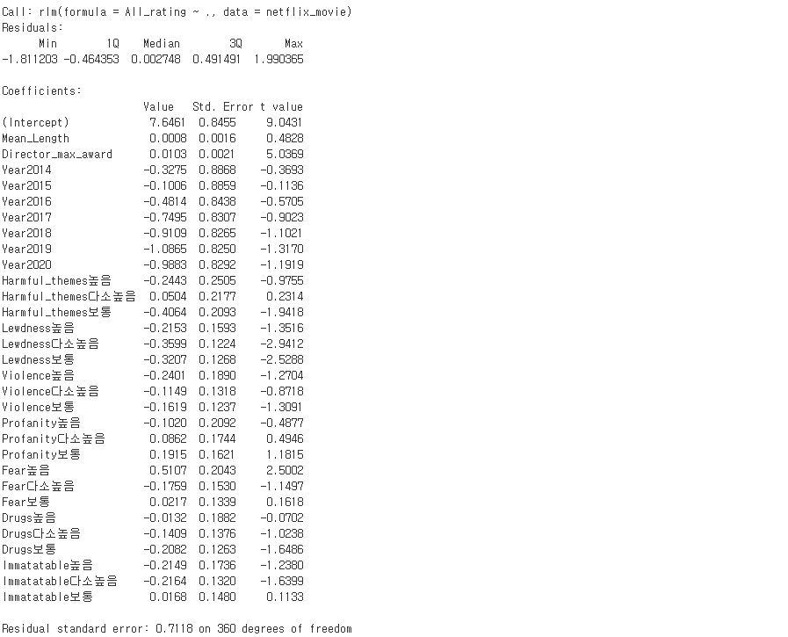
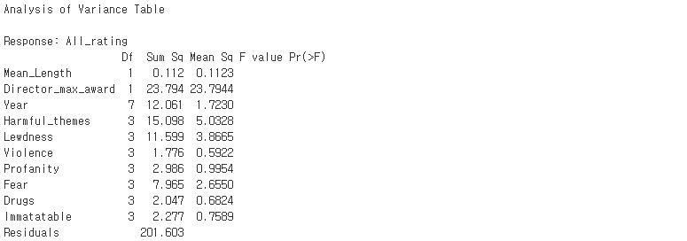
08
영화 로버스트회귀 결과
► 유의한 factor
Director_max_award
Year
Harmful_themes
Lewdness
Fear
> 전체 평점에 영향을 주는 요소로는 감독의 수상개수, 제작년도, 유해한 주제, 선정성, 공포의 정도가 있음

Slide 16
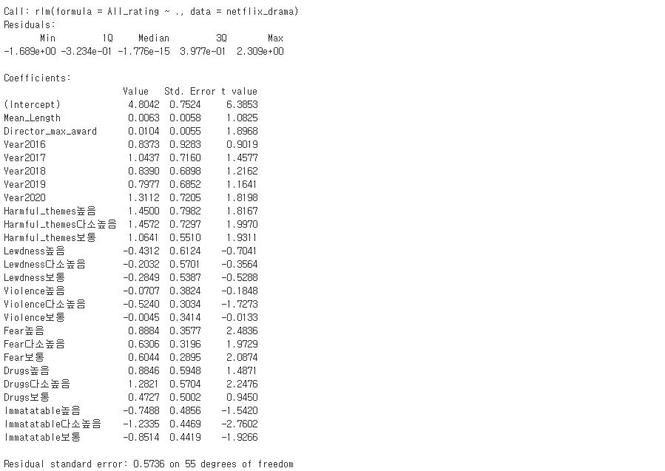
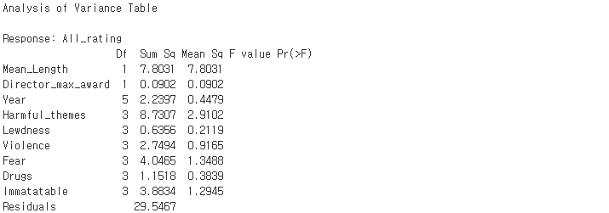
09
드라마 로버스트회귀 결과
► 유의한 factor
Mean_Length
Harmful_themes
> 전체 평점에 영향을 주는 요소로는 평균 러닝타임, 유해한 주제가 있음

Slide 17
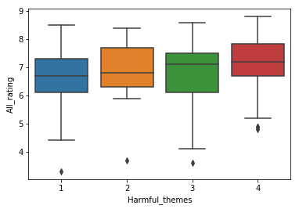
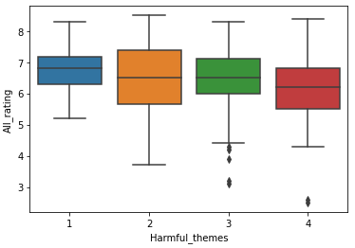
10
결론
Ex) 유해한 정도와 평점의 상관관계
드라마 데이터
- 왼쪽 그림과 같이 드라마와 영화는 동일한 데이터여도 높고 낮은 정도가 평점에 영향을 끼치는 수준이 반대일 수 있음
- X축의 1,2,3,4는 각각 없음, 보통, 다소높음, 높음을 표현한 것
- plot을 종합 영화 드라마 데이터별로 유의한 factor로 확인하면 평점 높은 수준이 해석결과가 됨
- 각각의 유의한 factor들을 왼쪽 그림과 같이 boxplot을 그려 확인 후 다음과 같은 표를 만듬
영화 데이터

Slide 18
10
결론
▼ : 수치가 낮아질 수록 평점이 높아짐
▲ : 수치가 높아질 수록 평점이 높아짐
 |  | 러닝타임 | 감독 수상 | 관람등급 | 제작년도 | 유해한 주제 | 선정성 | 폭력성 | 욕설 | 공포 | 마약의 비중 | 모방위험
일반회귀 | 전체 | ▼ | ▲ |  | ▼ |  | ▼ |  |  | ▲ | ▲
 | 영화 |  | ▲ |  | ▼ | ▼ | ▼ |  |  | ▼
 | 드라마 | ▲ |  |  |  | ▲
로버스트회귀 | 전체 | ▼ | ▲ |  |  | ▼ | ▼ |  |  | ▲ | ▲
 | 영화 |  | ▲ |  | ▼ | ▼ | ▼ |  |  | ▼
 | 드라마 | ▲ |  |  |  | ▲

Slide 19
10
결론
▼ : 수치가 낮아질 수록 평점이 높아짐
▲ : 수치가 높아질 수록 평점이 높아짐
 |  | 러닝타임 | 감독 수상 | 제작년도 | 유해한 주제 | 선정성 | 공포 | 마약의 비중
일반회귀 | 전체 | ▼ | ▲ | ▼ |  | ▼ | ▲ | ▲
 | 영화 |  | ▲ | ▼ | ▼ | ▼ | ▼
 | 드라마 | ▲ |  |  | ▲
로버스트회귀 | 전체 | ▼ | ▲ |  | ▼ | ▼ | ▲ | ▲
 | 영화 |  | ▲ | ▼ | ▼ | ▼ | ▼
 | 드라마 | ▲ |  |  | ▲

Slide 20
10
결론
로버스트 회귀에서 유의한 factor는 일반회귀에서도 유의함
로버스트 회귀와 일반회귀의 유의한 factor수는 비슷한 수치가 나타남
러닝타임, 유해한주제, 공포는 다른 결과가 나오고 나머지 factor는 전부 동일한 방향성을 가짐
제작년도, 유해한주제를 제외한 나머지 factor들은 일반회귀와 로버스트회귀의 결과가 같음

Slide 21
1
Lasso & Ridge regression
<Lasso regression>
-정규화 선형 회귀의 방법 중 하나로 선형 회귀의 단점을 극복하기 위해 개발된 방법
-변수들이 많아서 축소하고 싶거나 모델을 간략히 만들고 싶을 때 사용하는 방법
-과대적합 피하는 방법. 복잡성 축소, 유의하지 않은 변수의 회귀계수를 0으로 만듦
-회귀계수 값 자체가 너무 커지지 않도록 페널티를 주어 과다 추정되지 않도록 하는 역할을 함
-보통 독립변수의 개수가 데이터 개수에 비해 너무 많은 경우 사용됨
-다중공산성이 큰 경우 lasso 회귀 분석이 더 유리하다는 장점이 있음
<Ridge regression>
-Lasso regression은 회귀계수를 0으로 만든다면, Ridge regression은 회귀계수를 0에 가깝게 만드는 역할
-회귀계수를 낮추는 작업을 하면서 오차를 줄이는 수준의 적절한 람다값을 찾아서 적합시키는 과정

Slide 22
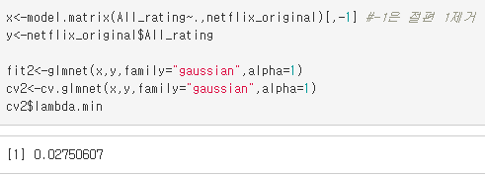
2
Lasso regression 과정
앞서 로버스트 회귀에서 사용했던 데이터를 활용하여 진행
종합데이터의 교차타당도가 최대가 되는 lambda값
-교차타당도가 높은 회귀분석모형이 새로운 자료를 잘 예측하는 모형이 됨

Slide 23
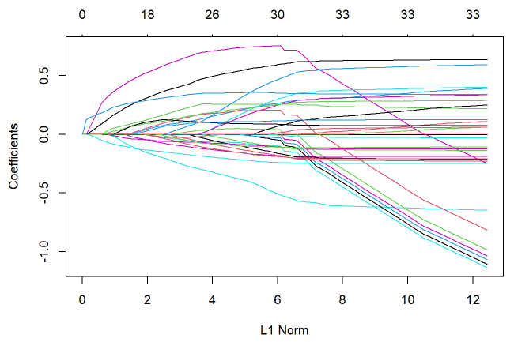
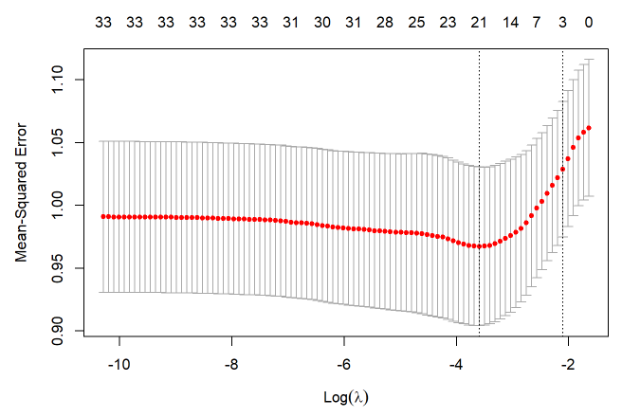
Lambda에 따른 회귀계수의 크기 변화 그래프
-파라미터가 작아지면 회귀계수가 0이되는 것을 볼 수 있음
Lambda에 따른 회귀계수 오차의 변화 그래프
-평균제곱오차가 최소가 되는 람다값을 찾기 위한 그래프(최적의 람다값을 찾기위한 과정)

Slide 24
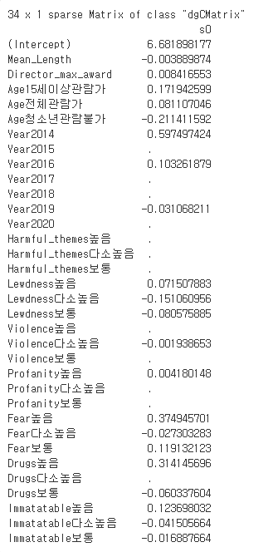
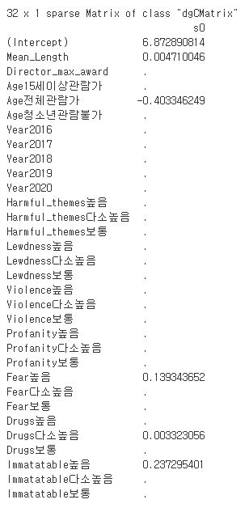
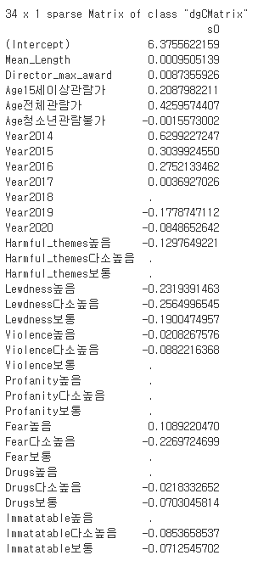



3
Lasso regression 결과 (회귀계수와 R-squared 값)
종합데이터
드라마 데이터
영화 데이터
R²
R²
R²

Slide 25
▼ : 수치가 낮아질 수록 평점이 높아짐
▲ : 수치가 높아질 수록 평점이 높아짐
4
결론
 |  | 러닝타임 | 감독 수상 | 관람등급 | 제작년도 | 유해한 주제 | 선정성 | 폭력성 | 욕설 | 공포 | 마약의 비중 | 모방위험
일반회귀 | 전체 | ▼ | ▲ |  | ▼ |  | ▼ |  |  | ▲ | ▲
 | 영화 |  | ▲ |  | ▼ | ▼ | ▼ |  |  | ▼
 | 드라마 | ▲ |  |  |  | ▲
로버스트회귀 | 전체 | ▼ | ▲ |  |  | ▼ | ▼ |  |  | ▲ | ▲
 | 영화 |  | ▲ |  | ▼ | ▼ | ▼ |  |  | ▼
 | 드라마 | ▲ |  |  |  | ▲
라쏘 회귀 | 전체 | ▲ | ▲ | ▼ | ▼ |  | ▲ |  |  | ▲ | ▲ | ▲
 | 영화 | ▲ | ▲ | ▼ | ▼ | ▼ | ▼ | ▼ |  | ▲ | ▼ | ▼
 | 드라마 | ▲ |  | ▼ |  |  | ▲ |  |  | ▲ | ▲ | ▲

Slide 26
10
결론
일반회귀나 로버스트 회귀에 비해 많은 변수들이 유의함
로버스트 회귀의 경우 다중 공선성을 미리 처리하여 관람 등급변수가 제거된 상태이다.
유해한 주제의 경우 일반, 로버스트 회귀와 달리 유의하지 않다고 나타남

Slide 27
1
변수 선택법(Variable Selection)
<전진선택법(Forward Selection)>
- 절편만 있는 모델에서 기준 통계치를 가장 많이 개선시키는 변수를 차례로 추가하는 방법
<후진소거법(Backward Elimination)>
- 모든 변수가 포함된 모델에서 가장 도움이 되지 않는 변수(p값)를 하나씩 제거하는 방법
<단계적선택법(Stepwise Selection)>
모든 변수가 포함된 모델에서 출발하고 기준통계치에 가장 도움이 되지 않는 변수를 삭제하거나 모델에서 빠져있는 변수 중에서 기준 통계치를 가장 개선시키는 변수를 추가함. 이러한 변수의 추가 또는 제거를 반복함.
<AIC(Akaike Information Criterion)>
통계 모델들의 성능을 서로 비교하는 지표로 일반적으로 낮을수록 더 좋다고 평가

Slide 28
2
Forward Selection과정
Model 상에서 boundary로 정할 Significance level을 정한다.
2) 각각의 변수별로 Simple Linear Regression을 수행한다.
3) 각 변수에 대한 p-value를 비교한 후, p-value가 가장 낮은 변수를 선정한다.
4) 해당 변수를 놔둔 상태에서 나머지 변수들을 추가하면서 다시 학습을 시킨다. 이때 p-value가 SL보다 높을 경우 해당 과정을 종료한다.
* 이때 종료한 상태는 이미 p-value가 높은 변수가 반영되어 있는 모델이므로 해당 변수를 학습시키기 이전 model을 선택한다.
5) 변수를 하나씩 추가하면서 다시 학습시키고 4번 과정을 수행한다.

Slide 29
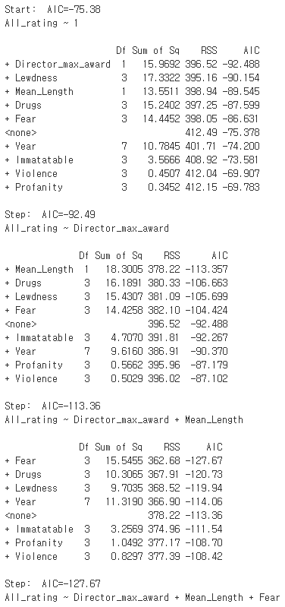
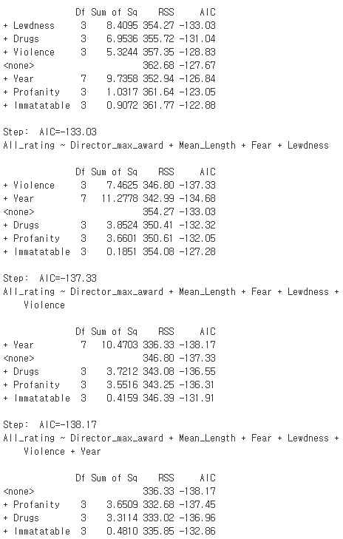
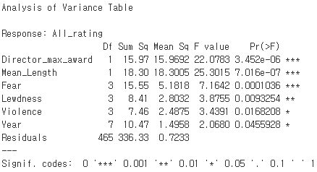
2
Forward Selection과정
Forward Selection을 통해 변수를 선택 후 일반회귀 진행

Slide 30
2
Backward Elimination 과정
Model 상에서 boundary로 정할 Significance level(유의수준 p-value = 1 - SL)을 정한다.(ex. SL=0.05)
모든 변수들을 넣고 학습을 시킨후 각 변수별 p-value를 비교한다. 이중 p-value가 가장 높은 변수를 선정한다.
해당 변수의 p-value가 SL보다 높은 경우 해당 변수를 제거한다. 만약 남아있는 모든 변수들의 p-value가 SL보다 낮을 경우 해당 과정을 종료한다.
변수를 제거한 상태에서 다시 학습을 시키고 2번 과정을 다시 수행한다.

Slide 31
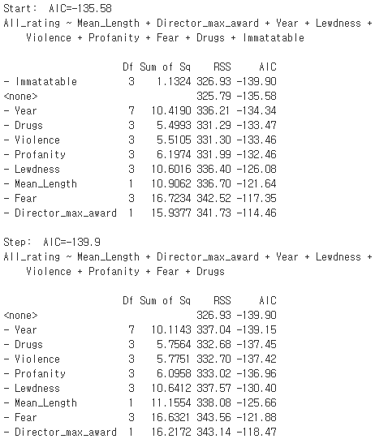
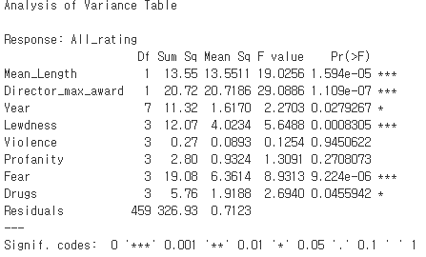
2
Backward Elimination 과정
Backward Elimination을 통해 변수를 선택 후 일반회귀 진행

Slide 32
2
Stepwise Selection 과정
변수를 넣거나 제거할 때 boundary로 사용할 Significance level을 정한다. (SL_Enter, SL_Stay)
Forward Selection을 수행해서 변수를 선정한다.
Backward Selection을 수행해서 선정된 변수 중 유의미한 변수만 남기고 제거한다. 그리고 2번 과정을 다시 수행한다.
변수가 추가되거나 제거할 케이스가 없는 경우 종료

Slide 33
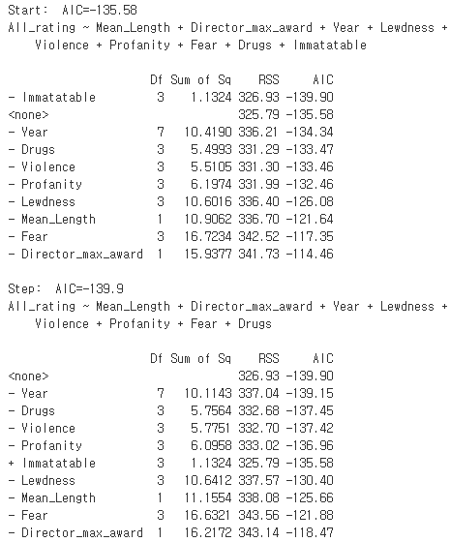
2
Stepwise Selection 과정
Stepwise의 경우 모든 데이터의 변수 선택 결과가
backward와 같았다.

Slide 34
▲ : 수치가 높아질 수록 평점이 높아짐
▶ : 수치가 중간일 경우 평점이 높아짐
▼ : 수치가 낮아질 수록 평점이 높아짐
3
결론
 |  | 러닝타임 | 감독 수상 | 관람등급 | 제작년도 | 유해한 주제 | 선정성 | 폭력성 | 욕설 | 공포 | 마약의 비중 | 모방위험
라쏘 회귀 | 전체 | ▲ | ▲ | ▼ | ▼ |  | ▲ |  |  | ▲ | ▲ | ▲
 | 영화 | ▲ | ▲ | ▼ | ▼ | ▼ | ▼ | ▼ |  | ▲ | ▼ | ▼
 | 드라마 | ▲ |  | ▼ |  |  | ▲ |  |  | ▲ | ▲ | ▲
forward | 전체 | ▼ | ▲ |  | ▼ |  | ▼ | ▲ |  | ▲
 | 영화 | ▲ | ▲ |  | ▼ |  | ▲ | ▼ | ▼ | ▲
 | 드라마 | ▼ |  |  |  |  |  |  |  |  | ▲
Backward & Stepwise | 전체 | ▼ | ▲ |  | ▼ |  | ▼ | ▲ | ▼ | ▲ | ▲
 | 영화 | ▲ | ▲ |  | ▼ |  | ▲ | ▼ | ▼ | ▲
 | 드라마 |  | ▲ |  |  |  |  | ▼ | ▶ | ▲ |  | ▲

Slide 35
3
결론
변수 선택법에 비해 라쏘의 경우 더 많은 변수가 유의함
변수 선택법의 경우 다중 공선성을 미리 처리하여 관람 등급변수가 제거된 상태이다.
유해한 주제의 경우 변수선택법의 경우 라쏘와 달리 유의하지 않다고 나타남

